Slide 1
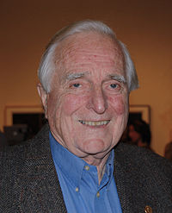
30 січня 1925
2 липня 2013 (88 років)

Slide 2
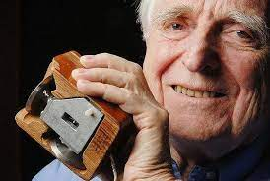
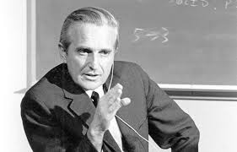
один із перших дослідників людино-машинного інтерфейсу та винахідник комп'ютерного маніпулятора — миші[3]. Серед інших його винаходів — графічний інтерфейс користувача, гіпертекст, текстовий редактор, групові онлайн-конференції

Slide 3
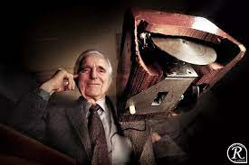
Дуглас Енгельбарт народився 30 січня 1925 року в Портланді, штат Орегон у сім'ї Карла Луїса та Гледіс Шарлотти Амелії Мунсон Енгельбарт.
Середня дитина в сім'ї - сестра Доріан старше Дугласа на 3 роки, а брат Девід молодший на 14 місяців. Коли Дугласу було 8 років, сім'я переїхала в околиці Джонсон Крик. Його батько помер через рік.
У 1942 році закінчив портлендську школу імені Бенджаміна Франкліна і вступив до Університету штату Орегон[6]. У середині свого навчання, незадовго до закінчення Другої світової війни, був призваний до лав ВМС США, відслуживши два роки як радист на Філіппінах.

Slide 4
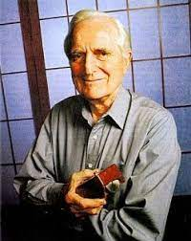
У 1948 році був найнятий Національним консультативним комітетом з повітроплавання при Дослідницькому центрі Еймса, де працював до 1951 .
У вільний час він любив піші прогулянки, походи та народні танці. Саме там він зустрів Балларду Фіш (18 серпня 1928 - 18 червня 1997) , яка тільки закінчувала своє навчання, щоб стати професійним терапевтом. Вони одружилися у державному парку Портола 5 травня 1951 року.

Slide 5
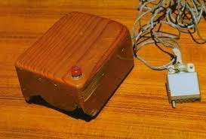
Незабаром після цього Енгельбарт залишив Дослідницький центр Еймса щоб вступити в аспірантуру до Каліфорнійського університету в Берклі, отримавши ступінь магістра наук (Master of Science, M.Sc.) у 1953 році та ступінь доктора наук у 1955 році.

Slide 6
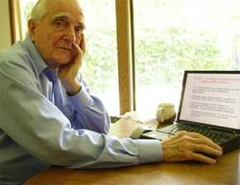
Брак Баллард Фиш продолжался до её смерти в 1997 году. Во второй раз женился 26 января 2008 года на писательнице и продюсере Карен О’Лири Энгельбарт[12][13]. Празднование 85-летия было проведено в Техническом музее инноваций[14]. Энгельбарт умер в своем доме в Атертоне (шт. Калифорния) 2 июля 2013 года из-за почечной недостаточности[15][16]. По данным Института Дуга Энгельбарта, его смерть наступила после долгой битвы с болезнью Альцгеймера. Диагноз ему поставили в 2007 году[17][18]. От первого брака у Дугласа четверо детей — Герда, Диана, Кристиан и Норман и 10 внуков

Slide 7
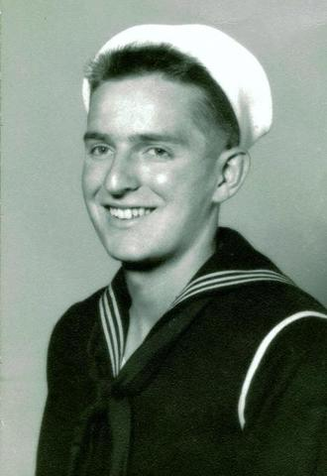
Карьера
Будучи аспірантом, допомагав у будівництві проекту California Digital Computer (англ. CALDIC). Після отримання докторського ступеня Дуглас залишився в Берклі, де протягом року викладав як асистента професора, а потім заснував стартап для комерціалізації деяких своїх досліджень у галузі пристроїв зберігання даних.

Slide 8
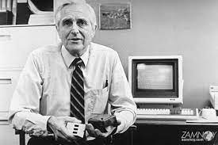
SRI и ARC
У 1957 році розпочинає роботу в Стенфордському дослідному інституті (англ. Stanford Research Institute), розташованому в місті Менло-Парк. Спочатку працював разом з Х'юїтом Крейном над магнітними компонентами ЕОМ та мініатюризацією електронних пристроїв, поступово отримав понад десять патентів (деякі з яких були результатом його дипломної роботи). У 1962 році підготував доповідь, що містить передбачуваний план досліджень і отримав назву Посилення людського інтелекту: концептуальний фреймворк

Slide 9
The Mother of All Demos
9 грудня 1968 року у місті Сан-Франциско відбулася Єдина осіння комп'ютерна конференція, і саме у ній відбулася подія, яке пізніше охрестили «Мати всіх демонстрацій» (англ. The Mother of All Demos)[20]. Головною дійовою особою цієї демонстрації став Дуглас Енгельбарт зі своїми колегами. Вони представили на суд широкому загалу свій проект прообразу персональних комп'ютерів і майбутнього веб-середовища.
З самого початку всім було зрозуміло, що на цій презентації буде представлено щось незвичне, щось змінить світ технологій назавжди.

Slide 10
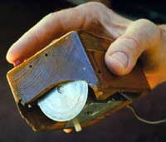
Енгельбарт у найпрекраснішому настрої піднявся на сцену, на голові у нього були надіті навушники з мікрофоном. Він сів перед демонстраційним екраном за робочий стіл, на якому, крім клавіатури, лежав ще якийсь незрозумілий пристрій. Вся його демонстрація була присвячена тому, як на його думку виглядатиме робота з комп'ютером у майбутньому. Першу частину демонстрації він присвятив новим можливостям роботи із текстовими документами. Він змінював розмір тексту від величезного до дуже маленького, при цьому текст у верхній частині екрану можна було не чіпати, а в нижній частині – змінювати, і навпаки. На розділеному на сектори екрані дисплея подавалися текст, графіка та відео. Усередині документів були виноски інші документи, і з них можна було переміщатися! Найнезвичайніше було те, що всіма діями Енгельбарт керував за допомогою придуманого ним маніпулятора, який згодом отримав назву комп'ютерна миша, що має одну кнопку

Slide 11
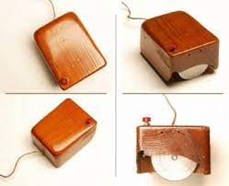
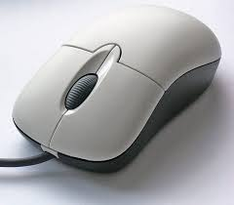

Спочатку вчений планував розмістити на пристрої п'ять кнопок під кожен палець руки, але тому, що в цьому випадку корпус миші став би величезним, довелося відмовитися від цієї ідеї. Рух миші забезпечувалося рахунок двох дисків, вбудованих взаємно перпендикулярно, завдяки цьому вона могла переміщатися в чотирьох напрямах, що повністю відповідає зміні координат об'єкта в двовимірній системі координат. Світлова пляма (йому дали назву «клоп») відображалася на екрані, рухалася по екрану за переміщеннями миші по поверхні столу. За допомогою миші Енгельбарт міг натиснути на будь-якому слові, пересунути його в документі або навіть перемістити в інший. Усі свої дії Енгельбарт супроводжував коментарями, а на його обличчі була тріумфальна посмішка.

